Slide 1
Solen auf dem Mars
Gesättigte Salzlösungen verstehen
Europlanet 2024 RI wurde mit Mitteln aus dem Forschungs- und Innovationsprogramm Horizont 2020 der Europäischen Union unter der Finanzhilfevereinbarung Nr. 871149 gefördert.

Slide 2
Zielsetzungen
Am Ende dieser Lektion werden Sie in der Lage sein:
Verstehen, wie die Kristallisation funktioniert.
Die Sättigungspunkte verstehen.
Verstehen, wie gesättigte Salzlösungen die Bewohnbarkeit beeinflussen.

Slide 3
Einführung in die Sättigung
Was sind Löslichkeit und Sättigungspunkt?
Löslichkeit = die maximale Menge eines gelösten Stoffes, die sich bei einer bestimmten Temperatur und einem bestimmten Druck in einem Lösungsmittel auflösen kann.
Sie wird in Form der maximalen Menge an gelösten Stoffen in einem Lösungsmittel im Gleichgewicht gemessen.
Die resultierende Lösung wird als gesättigte Lösung bezeichnet.

Slide 4
Super-Sättigung
Notes:
-dicke Atmosphäre, die die Wärme zurückhält
-Große Ozeane bei hohen Temperaturen.
-Die Atmosphäre wurde in diesem Zeitalter dünner und das Wasser kühlte ab, aber würde dieses Wasser bewohnbar sein?

Slide 5
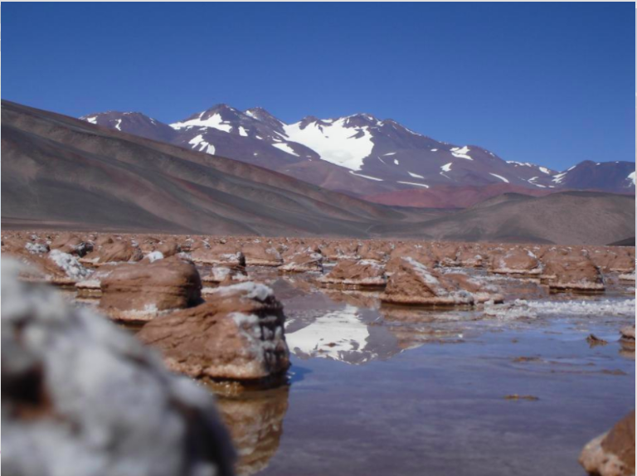
Laguna Negra Argentinien
In den argentinischen Anden.
Kann aufgrund der hohen Konzentrationen von CaCl₂ Salzen als Analogon zum vergangenen Mars verwendet werden.
Bildquelle: Fernando J. Gomez

Slide 6
Wie bewohnbar ist die Laguna Negra Ihrer Meinung nach?
Bildquelle: Fernando J Gomez

Slide 7
Kristallisation

Slide 8
Wie sieht die Kristallisation aus?
Klicken Sie auf die Schaltfläche unten, um zum Video zu gelangen:
Video
Notes:
https://www.youtube.com/embed/bdhcRrP31LM?hl=de&amp;cc_lang_pref=de&amp;cc=1

Slide 9
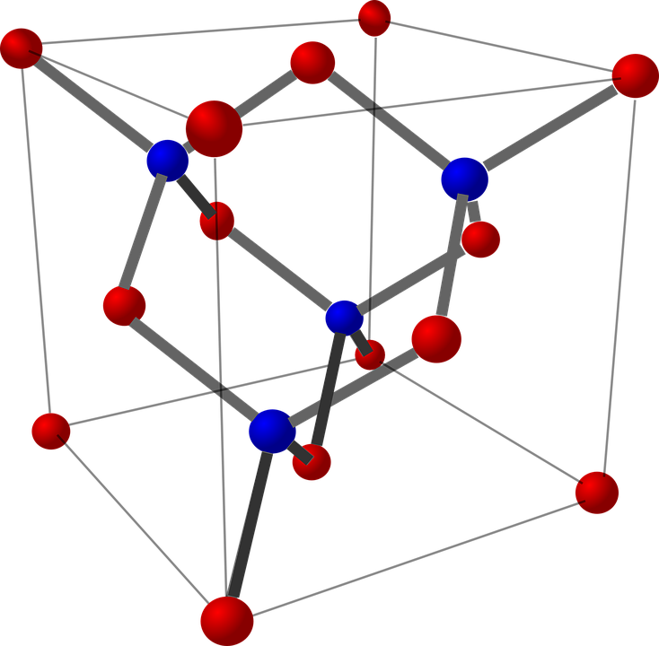
Was ist passiert? Warum?
Diskutieren Sie in Gruppen
Notes:
-Vulkanismus in der Region Tharsis
-Der Planet erwärmte sich durch Vulkanausbrüche, bei denen Asche und Gase in die Atmosphäre gelangten.
-Wahrscheinlich bildeten sich Wolken, und die Niederschläge regneten auf den Boden und bildeten in vielen Becken und Kratern Seen.

Slide 10
Rekapitulation
1
2
3
Verstehen, wie die Kristallisation funktioniert.
Erklären Sie, wie man gesättigte und übersättigte Lösungen erhält.
Begründen Sie, wie gesättigte Salzlösungen die Bewohnbarkeit beeinflussen.
Jetzt können wir...

